Slide 1

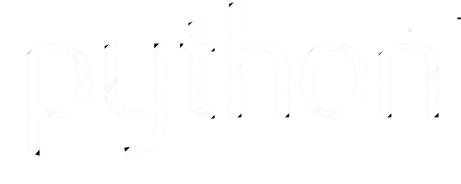
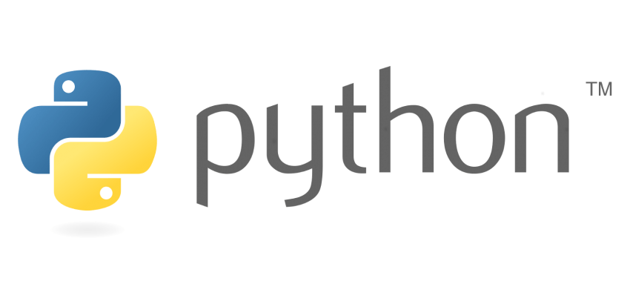
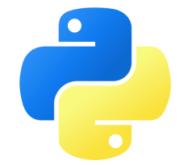
OS MISTÉRIOS DO BACKEND PYTHON:
DESCOBRINDO A MAGIA DOS DADOS EM HOGWARTS
DAYANA FERREIRA

Slide 2
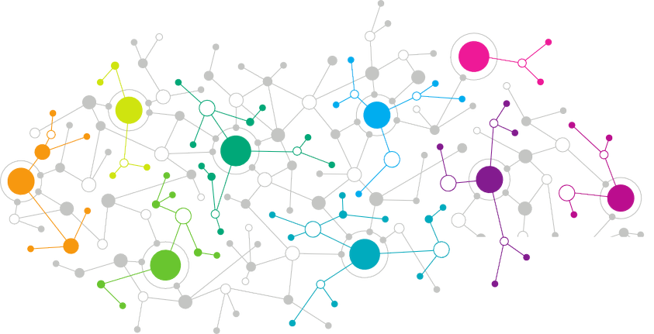
ESTRUTURAS DE DADOS
Explorando as Maravilhas das Coleções de Dados em Python
Se você já se aventurou pelo mundo da programação em Python, provavelmente já ouviu falar sobre coleções de dados. Elas são como caixinhas mágicas onde podemos armazenar nossas informações de forma organizada e acessá-las sempre que precisarmos. Vamos dar uma olhada mais de perto em algumas das coleções mais poderosas que Python oferece: listas, tuplas, conjuntos e dicionários.

Slide 3
01
SELETORES CSS
LISTAS
SEU MELHOR AMIGO NA ORGANIZAÇÃO DE DADOS
Imagine-a como uma mochila mágica onde você pode guardar uma infinidade de itens - e, mais importante, pode modificá-la conforme desejar.

Slide 4

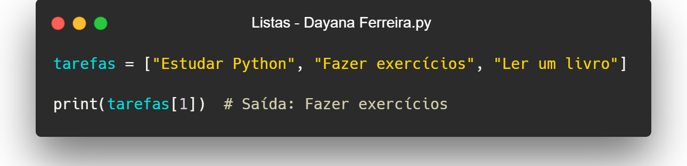
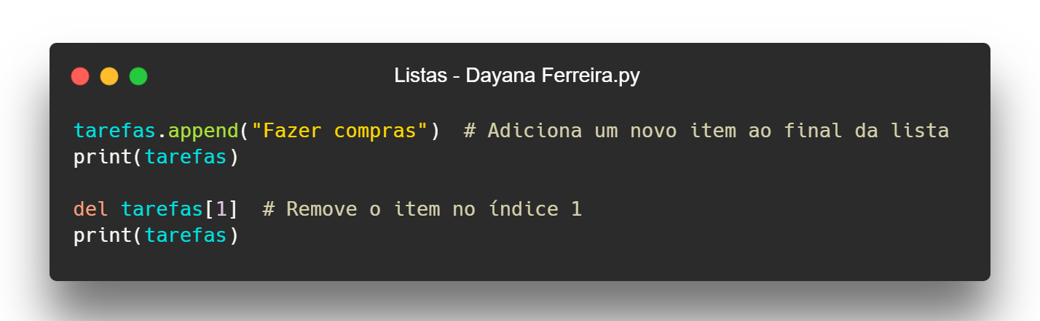
CONCEITOS ESSENCIAIS
As listas são como uma sequência ordenada de itens, onde cada item é acessado por sua posição na lista, chamada de índice. É como ter uma lista de compras, onde cada item é numerado e você pode adicionar ou remover itens conforme necessário.
Digamos que queremos criar uma lista de tarefas a fazer durante o dia. Podemos fazer isso usando uma lista Python:
Para acessar um item específico na lista, você usa seu índice correspondente. Lembre-se de que os índices começam em 0.
Uma das coisas legais sobre as listas é que você pode facilmente adicionar novos itens ou remover itens existentes.

Slide 5

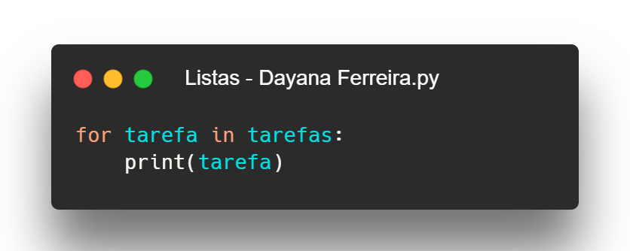
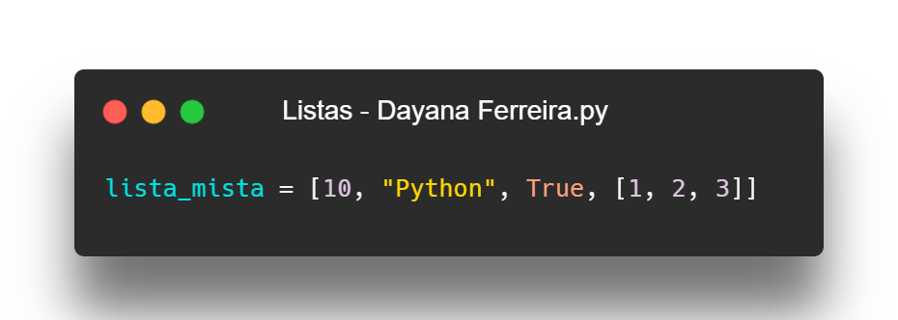
EXPLORANDO O PODER DAS LISTAS
As listas são incrivelmente versáteis e podem ser usadas em uma variedade de situações. Elas são fundamentais para organizar e manipular dados em Python.
As listas podem conter uma mistura de diferentes tipos de dados. Por exemplo, você pode ter uma lista com números, strings e até mesmo outras listas!

Slide 6
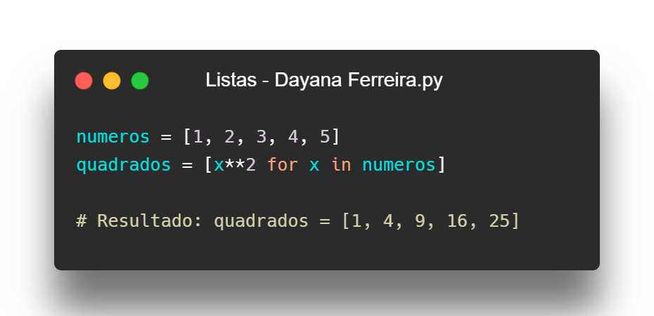
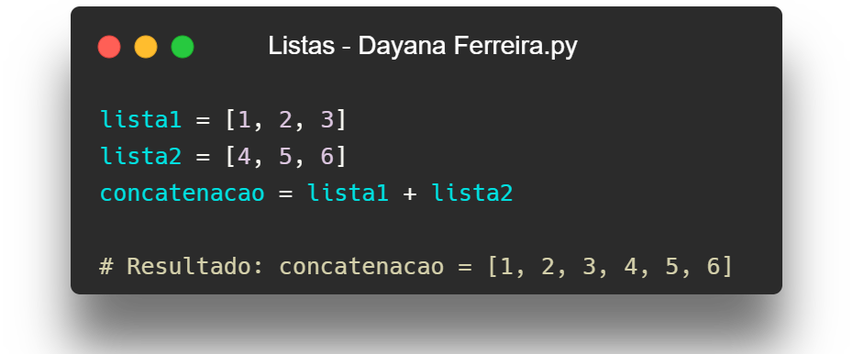
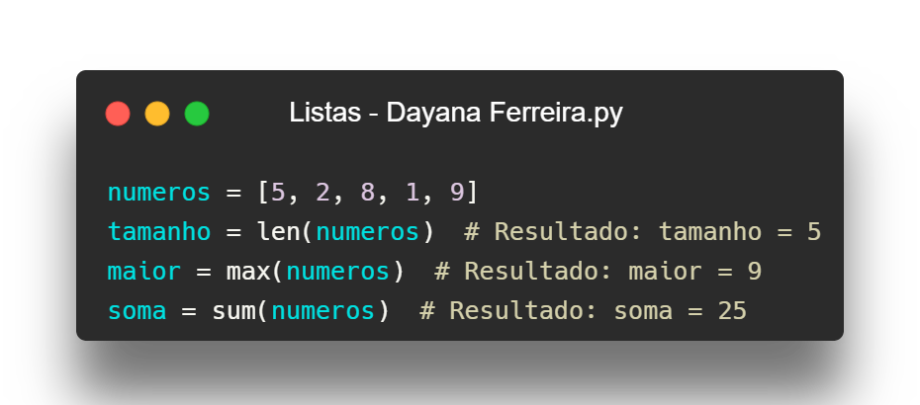
CRIANDO LISTAS DE FORMA INTELIGENTE
A compreensão de lista é uma maneira elegante e concisa de criar listas em Python. Ela permite criar listas de forma mais eficiente e legível.
Python oferece uma variedade de operações para trabalhar com listas, como concatenação(+), fatiamento ([inicio:fim]), inversão (reversed()).
Python possui várias funções embutidas úteis para trabalhar com listas, como len(), max(), min(), sum() e sorted().

Slide 7
02
SELETORES CSS
TUPLAS
O GUARDIÃO DA INTEGRIDADE DOS DADOS
Quando se trata de proteger a integridade dos seus dados, as tuplas entram em cena como verdadeiros guardiões. Elas são como cofres onde você pode armazenar informações preciosas de forma segura e imutável.

Slide 8
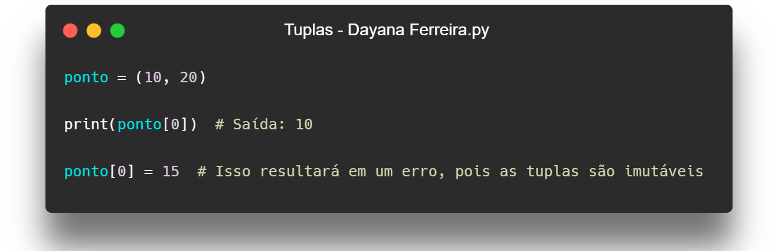
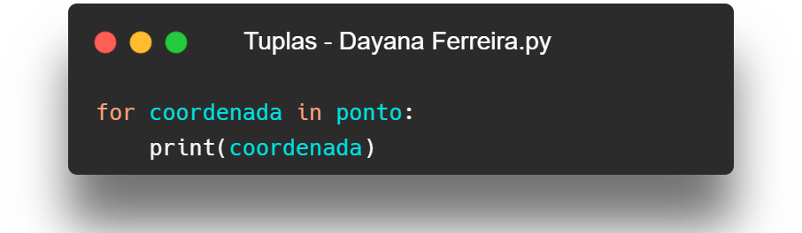
IMUTÁVEIS, ORDENADAS E CONFIÁVEIS
As tuplas são coleções ordenadas e imutáveis de itens. Isso significa que, uma vez criadas, elas não podem ser modificadas. É como ter um contrato selado - o conteúdo está lá para sempre, protegido contra qualquer alteração acidental.
Imagine que você está trabalhando em um projeto e precisa armazenar as coordenadas de um ponto no plano cartesiano. Você pode usar uma tupla para representar essas coordenadas:
Assim como nas listas, você pode percorrer todos os itens em uma tupla usando um loop for.

Slide 9
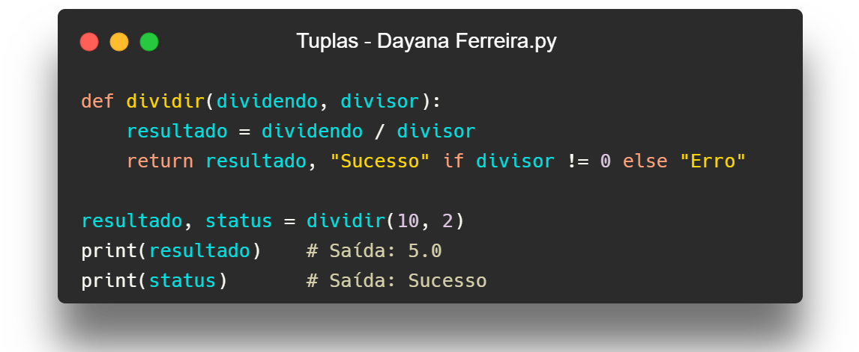
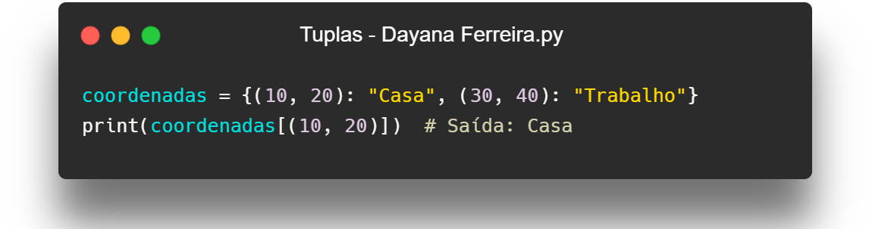
A PROFUNDIDADE DAS TUPLAS
Uma aplicação comum das tuplas é retornar múltiplos valores de uma função. Por exemplo, uma função pode retornar uma tupla contendo o resultado de um cálculo juntamente com um status de sucesso.
Como as tuplas são imutáveis, elas podem ser usadas como chaves em dicionários, ao contrário das listas. Isso ocorre porque as chaves de dicionários precisam ser hasháveis, ou seja, não podem ser modificadas após sua criação.

Slide 10
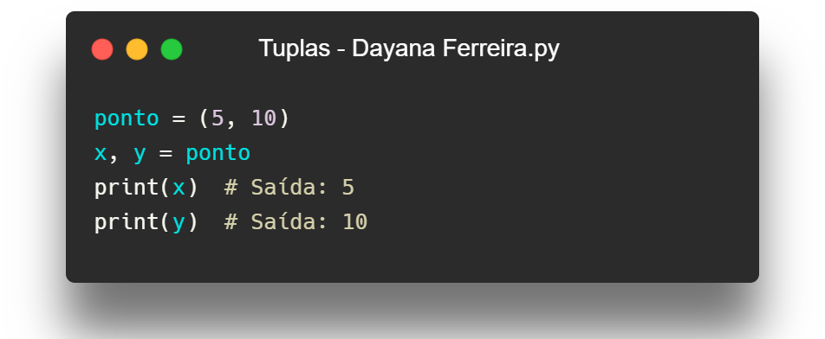
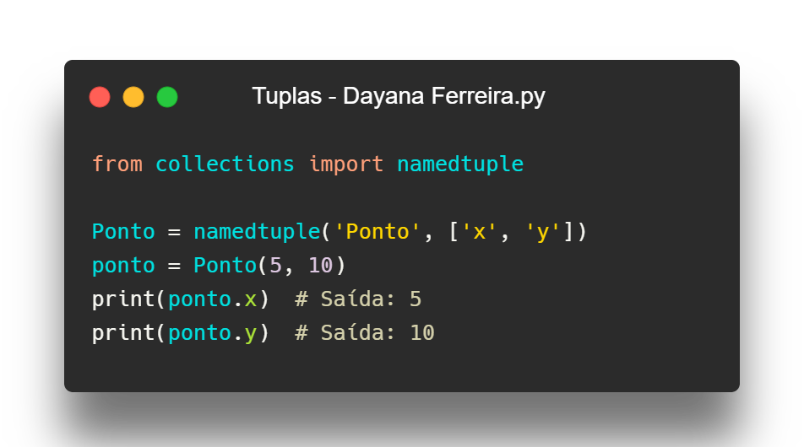
CRIANDO TUPLAS DE FORMA INTELIGENTE
Você pode desempacotar os valores de uma tupla em variáveis individuais usando uma atribuição múltipla. Isso é útil quando você deseja acessar elementos individuais de uma tupla.
O módulo collections em Python inclui uma estrutura de dados chamada "namedtuple", que é basicamente uma tupla com campos nomeados. Isso pode tornar o código mais legível e auto documentado.

Slide 11
03
CONJUNTOS
DESCUBRA A MAGIA DA UNICIDADE
Os conjuntos são como varinhas mágicas que garantem que você nunca terá itens duplicados, permitindo que você explore a magia da unicidade em seus dados.

Slide 12
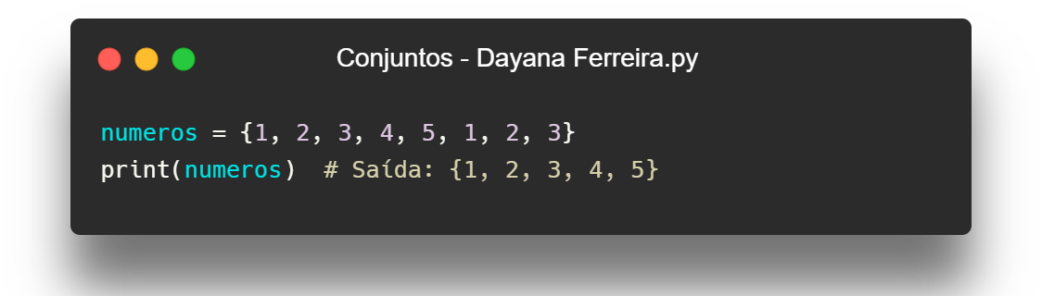
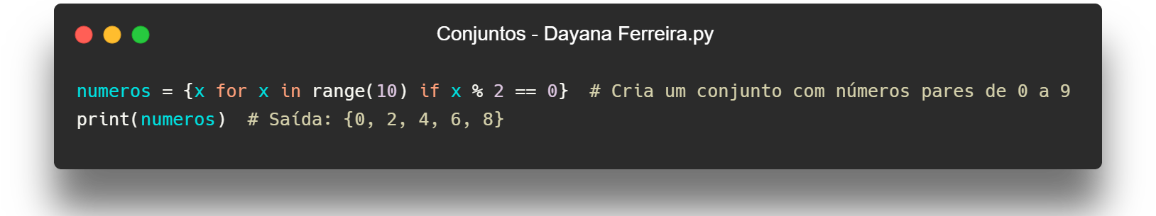
DESCUBRA O PODER DA UNICIDADE
Os conjuntos em Python são coleções não ordenadas e mutáveis de elementos únicos. Eles agem como guardiões mágicos, permitindo apenas uma instância de cada elemento, eliminando duplicatas automaticamente.
Imagine que você tenha uma lista de números e queira remover duplicatas para obter uma lista de números únicos. Os conjuntos são perfeitos para isso:
Assim como as listas, os conjuntos também suportam compreensões, permitindo criar conjuntos de forma concisa e eficiente.

Slide 13
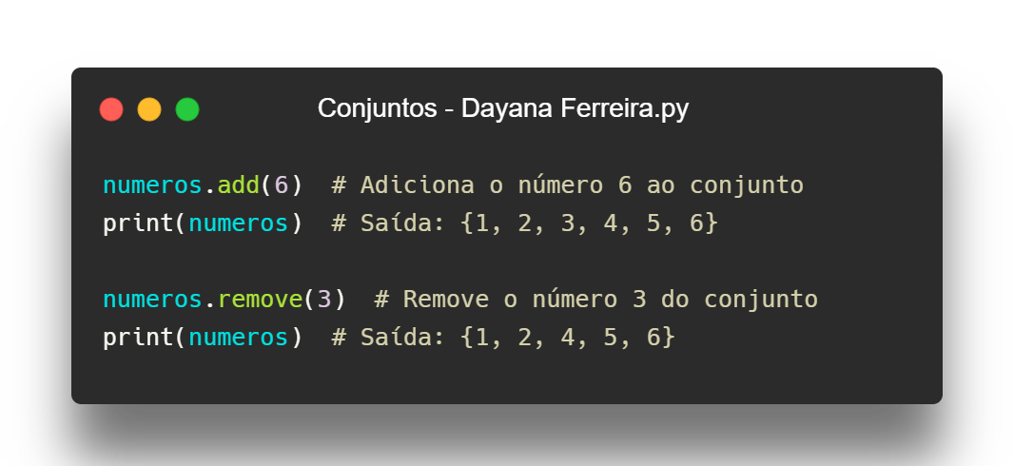
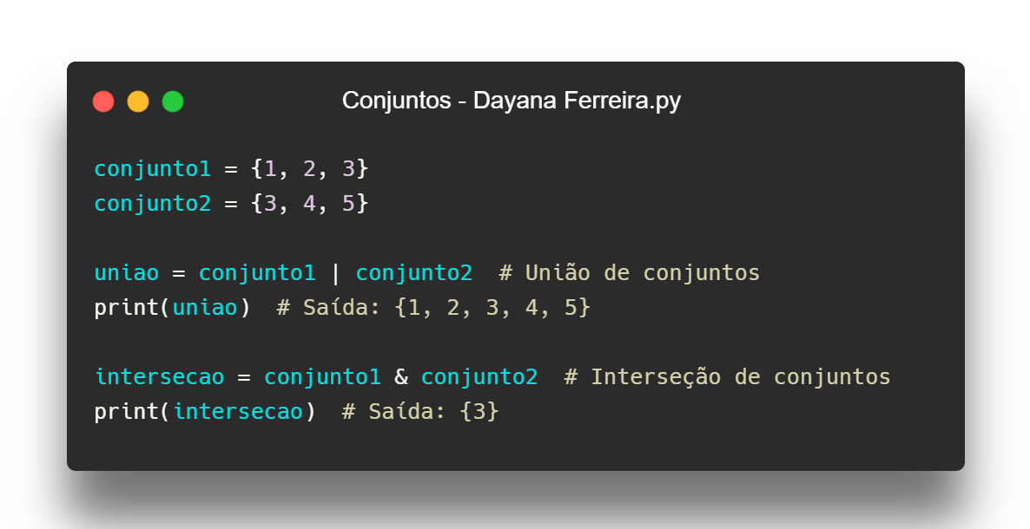
UNICIDADE E EFICIÊNCIA DE DADOS
Você pode adicionar novos elementos a um conjunto usando o método add() e remover elementos usando o método remove().
Os conjuntos em Python oferecem uma variedade de operações poderosas, como união (|), interseção (&), diferença (-) e diferença simétrica (^), que permitem combinar e comparar conjuntos de forma eficiente.

Slide 14
04
DICIONÁRIOS
A CHAVE PARA A ORGANIZAÇÃO EFICIENTE
A organização eficiente é alcançada por meio de chaves e valores. Os dicionários funcionam como enciclopédias, permitindo que você encontre informações rapidamente usando chaves únicas para acessar os valores correspondentes

Slide 15
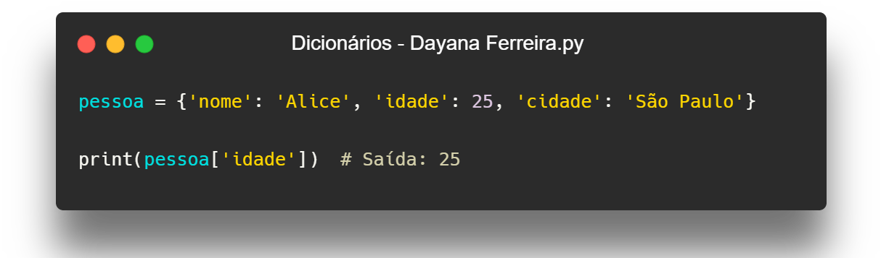
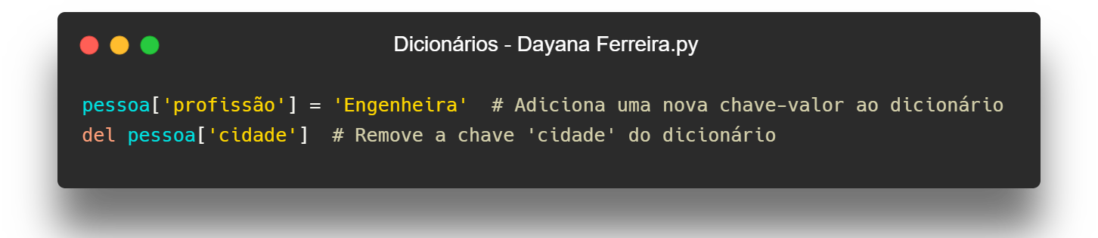
A CHAVE PARA A EFICIÊNCIA
Os dicionários são estruturas de dados que armazenam pares chave-valor, onde cada chave está associada a um valor específico. Eles são como índices em uma enciclopédia, onde você pode procurar por uma palavra-chave (chave) e encontrar a informação correspondente (valor) instantaneamente.
Suponha que você queira armazenar informações sobre uma pessoa, como nome, idade e cidade. Você pode fazer isso facilmente usando um dicionário:
Você pode adicionar novos pares chave-valor a um dicionário ou remover pares existentes conforme necessário.

Slide 16
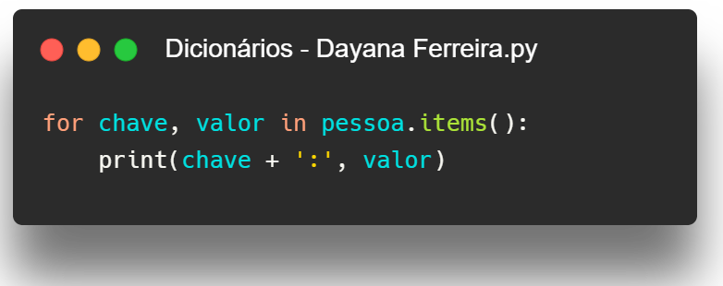
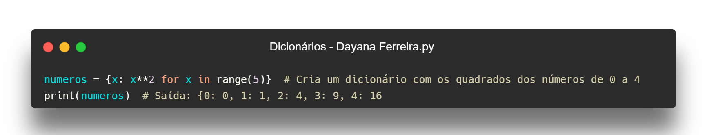
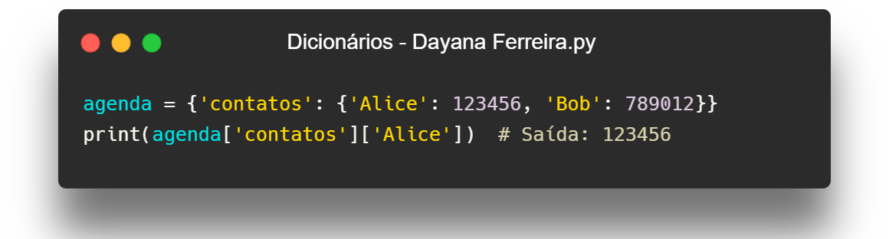
DESBRAVANDO OS DICIONÁRIOS
Você pode percorrer todos os pares chave-valor em um dicionário usando um loop for.
Assim como as listas e conjuntos, os dicionários também suportam compreensões, permitindo criar dicionários de forma concisa e eficiente.
Você pode criar dicionários que contêm outros dicionários como valores, permitindo uma estrutura de dados mais complexa e organizada.

Slide 17
AGRADECIMENTOS

Slide 18




QUE MASSA QUE VOCÊ CHEGOU ATÉ AQUI
Este eBook foi gerado por IA e diagramado por uma humana. Para o desafio de projeto do módulo 'Introdução à Engenharia de Prompts com ChatGPT' do curso 'Fundamentos de IA para Devs Santander 2024', você pode encontrar o passo a passo de como foi criado no GitHub do autor. Aproveite a leitura e bons estudos!
Este conteúdo foi gerado com propósitos educacionais durante meu processo de aprendizado como desenvolvedora back end Python. Apesar da cuidadosa revisão humana, podem existir erros.
Estou em constante evolução e aprendizado.
👩🏿‍💻
Autora
Dayana Ferreira
Github
Linkedin
Meu Perfil na DIO

